Slide 1
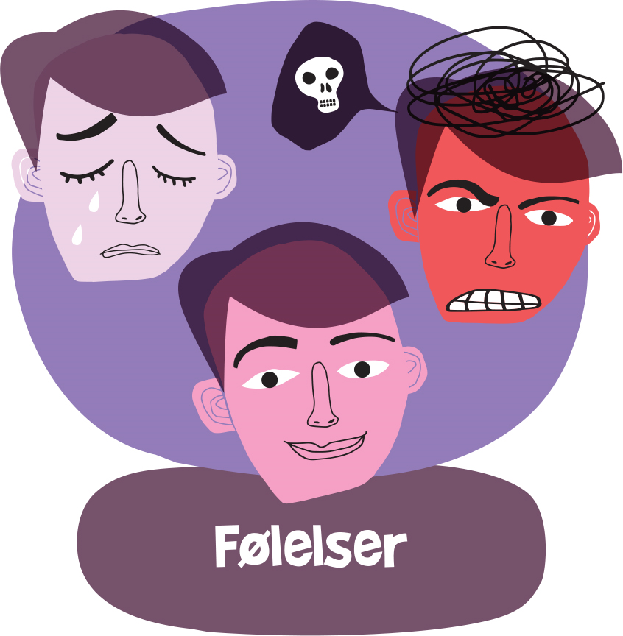
Time 1: Å identifisere følelser
©Læringsmiljøsenteret

Slide 2
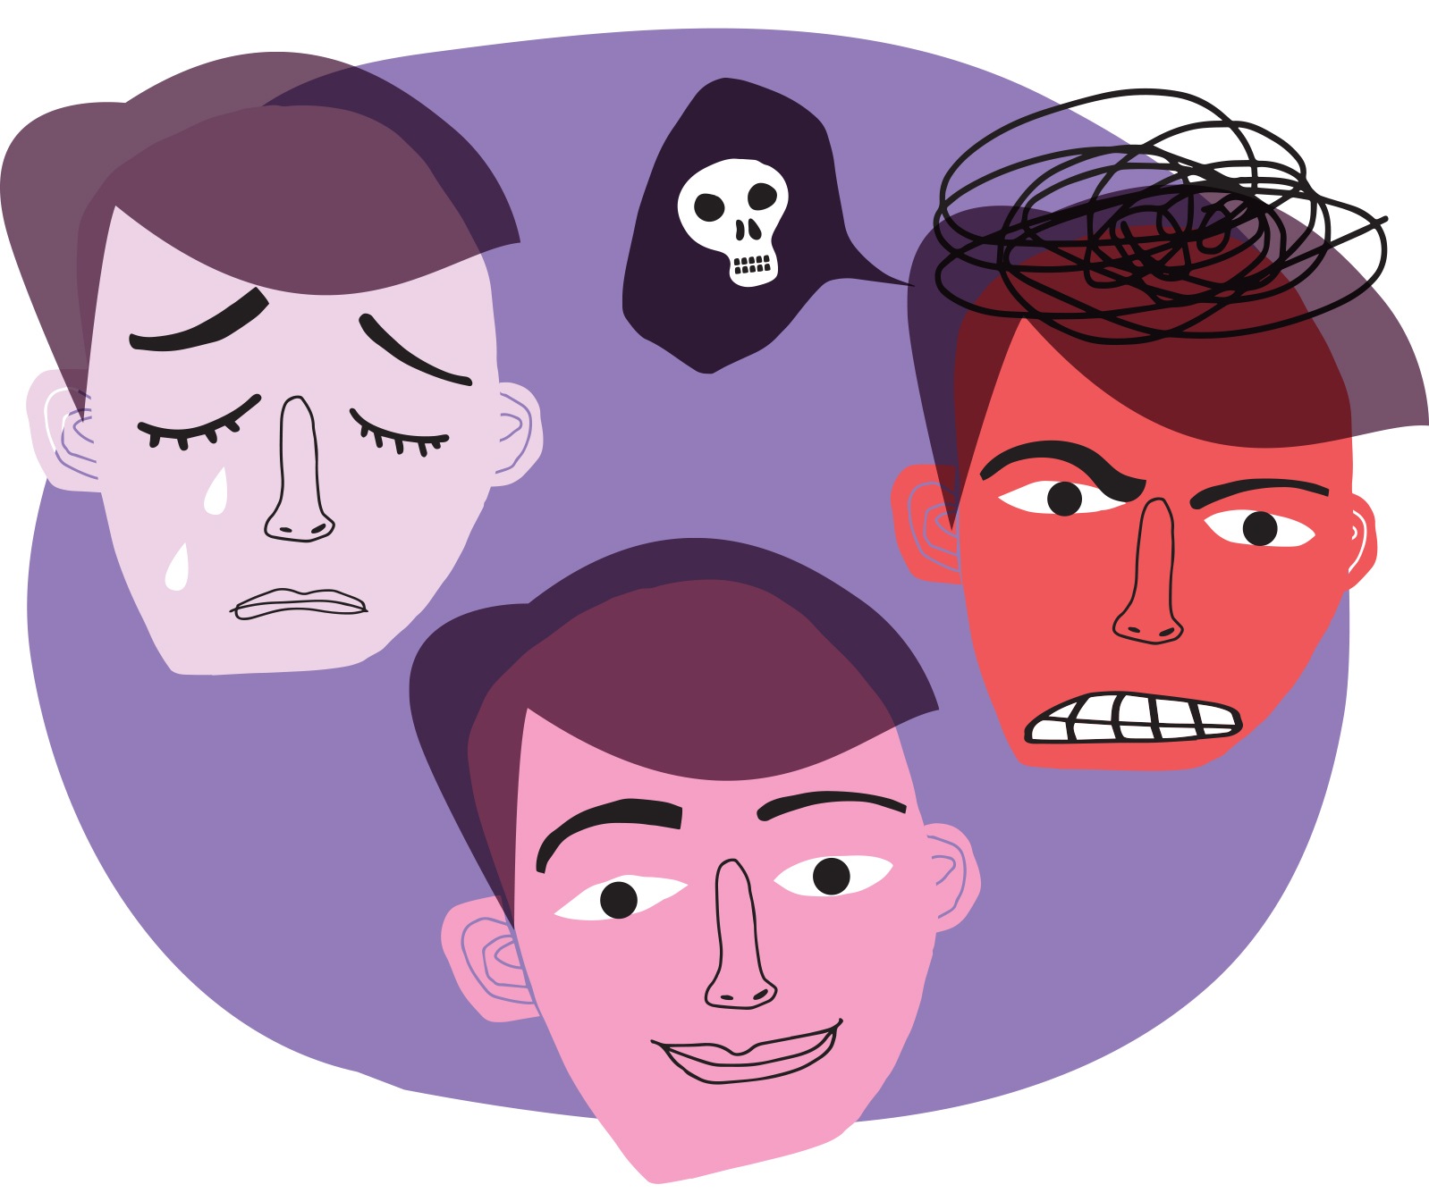
Timens tema
Fra forrige tema:
Gi eksempler på noe dere opplevde som nyttig fra temaet problemløsing
Til denne timen:
Hvilken strategi valgte du når du sto overfor et problem?
Hvorfor valgte du akkurat den strategien?
Kunne du ha valgt annerledes?
Tema for timen: Hvilke følelser har vi og hvordan kan vi regulere følelsene våre?
©Læringsmiljøsenteret

Slide 3
Hvilke følelser har dere?
Hvilke følelser fra filmen kjenner dere igjen, og hvordan kan disse uttrykkes?
Hvilke andre følelser kommer dere på?
Hva kan gjøre dere glade?
Hva kan gjøre dere triste?
Hva kan gjøre dere redde?
Hva kan gjøre dere sinte?
©Læringsmiljøsenteret

Slide 4
Pust
Hvilke følelser viser jenta i filmen?
Hvorfor tror dere hun føler som hun gjør?
Hva synes dere om måten venninnene hennes behandler henne på før bursdagsfesten?
Hva mener dere om jenta som trøster?
Hvordan tror dere jenta føler seg etter at hun fikk hjelp til å ta det litt roligere?
©Læringsmiljøsenteret

Slide 5
Hvordan kan følelser reguleres?
Velg en eller to av strategiene fra listen under som du vet eller tror kan hjelpe deg å føle deg bedre når du er i dårlig humør. Du kan også velge andre strategier du bruker.
Forklar hverandre hvorfor akkurat disse strategiene kan hjelpe, eller hjelper, deg.
Strategier:
Snakke med en god venn
Snakke med mor/far/foresatt
Gå en tur
Klappe hunden eller katten
Gjøre en fysisk aktivitet (for eksempel fotball, håndball, skating, løping eller annet)
Spille dataspill
Se en god film eller serie
Høre på musikk
Drive med en eller annen hobby
Andre ting dere vil føye til listen
©Læringsmiljøsenteret

Slide 6
Værmelding hos deg
©Læringsmiljøsenteret

Slide 7
Oppgaver til neste gang
Tenk gjennom:
Hvilke strategier bruker du for å føle deg litt bedre?
Er noen strategier bedre enn andre? Hvorfor, eller hvorfor ikke?
©Læringsmiljøsenteret

Slide 8
Oppgaver til neste gang
Prøv ut:
Prøv ut en av strategiene du har lært om i denne timen, neste gang du opplever ubehagelige følelser. Legg merke til om du føler deg litt bedre etterpå.
Gjennomfør øvelsen «værmelding hos deg» under lydfilene i ROBUST-appen.
Spill av Atlars’ sang «Det ordne seg» i ROBUST-appen. Gjør deg opp en mening om hva budskapet i sangen er.
Gjør følgende:
Velg ut en strategi for å dempe den negative følelsen dersom du opplever vanskelige følelser knyttet til en vurderingssituasjon.
©Læringsmiljøsenteret

